Slide 1
Estadiamento linfonodal através do EBUS

Slide 2
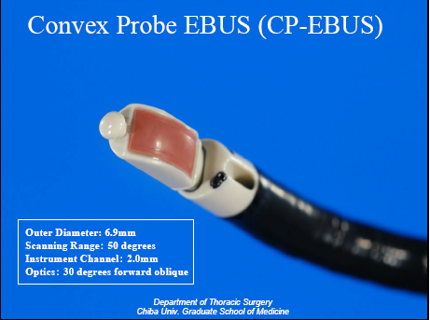
EBUS-TBNA
Calibre externo de 6,9 mm
Imagens são obtidas pela insuflação de um balão com salina na ponta do aparelho
Imagem é precessada
  Podem ser medidas
  Images podem ser congeladas
  Modo Doppler
22-agulha gauge
Notes:
2

Slide 3
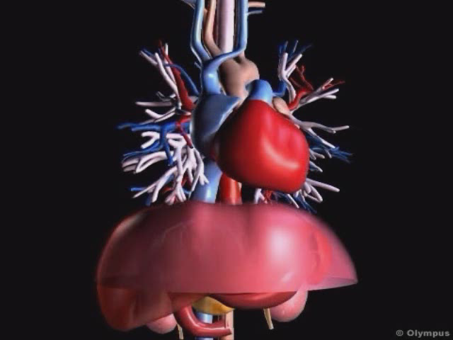

Slide 4
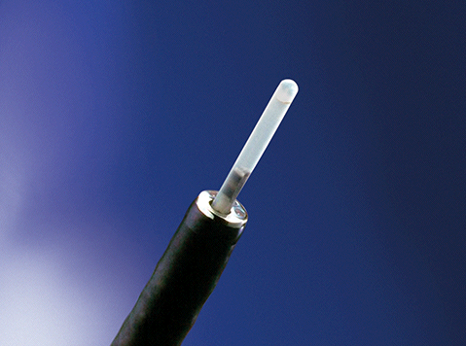
Miniprobe
Permite avanço até brônquios segmentares para biópsias periféricas de linfonodos ou nódulos
Canal de trabalho de 2,2mm

Slide 5
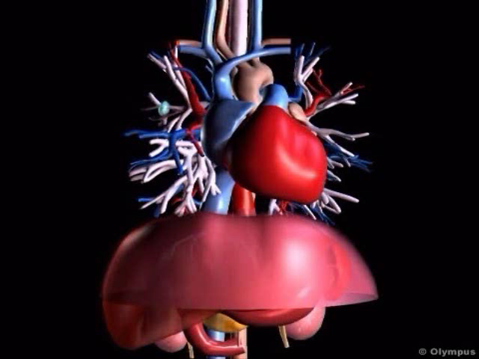

Slide 6
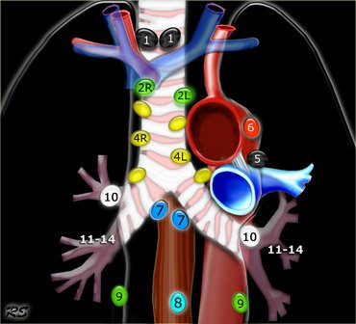

Slide 7
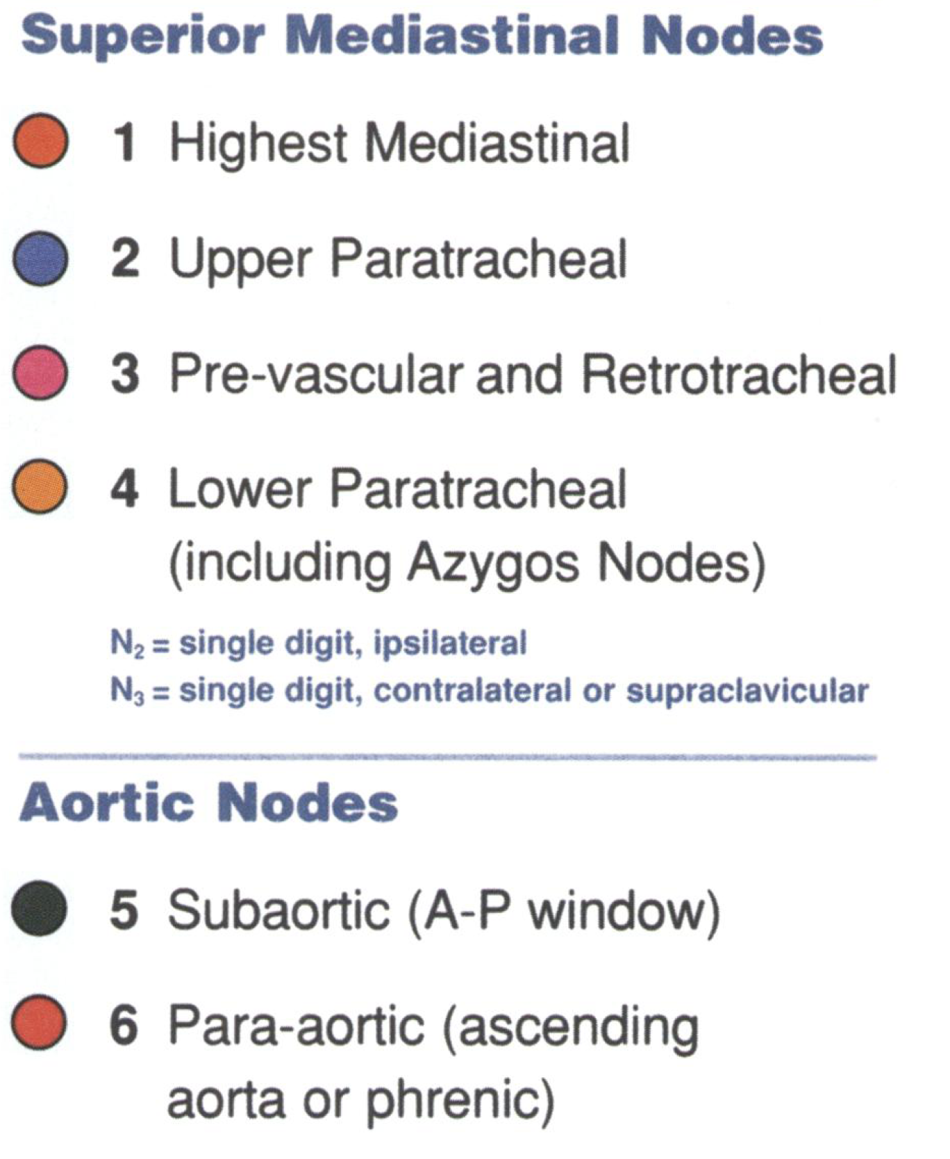

Slide 9
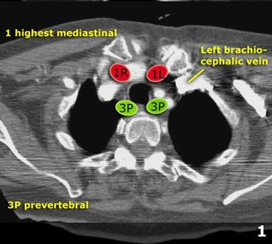

Slide 10
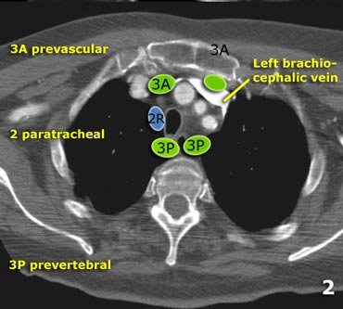

Slide 11
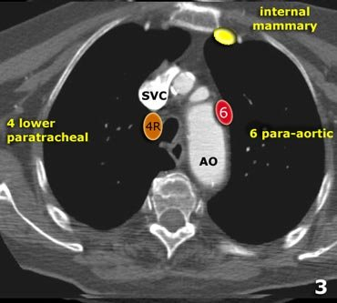

Slide 12
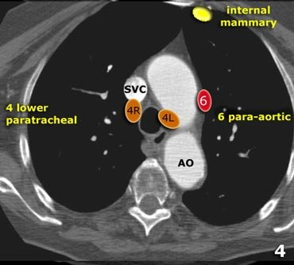

Slide 13
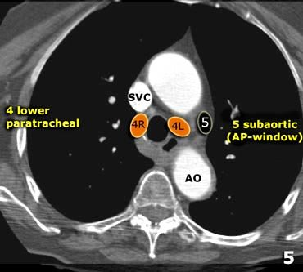

Slide 14
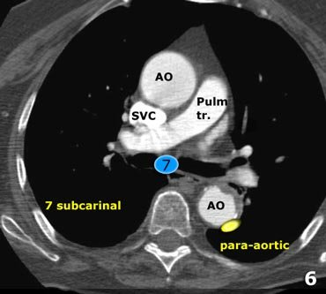

Slide 15
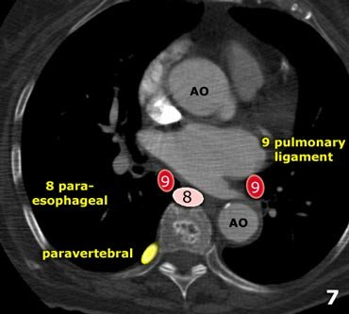

Slide 16
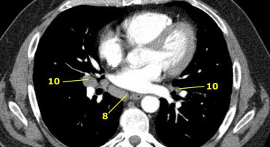

Slide 17
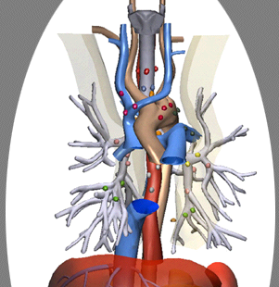
Tomografia e PET
Tomografia de alta resolução permite identificar estruturais menores de 0,5mm
PET identifica processos metabolicamente ativos maiores que 10mm
Falsos positivos

Slide 18
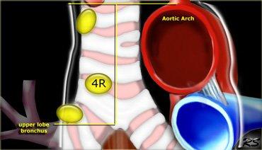
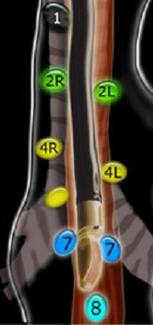
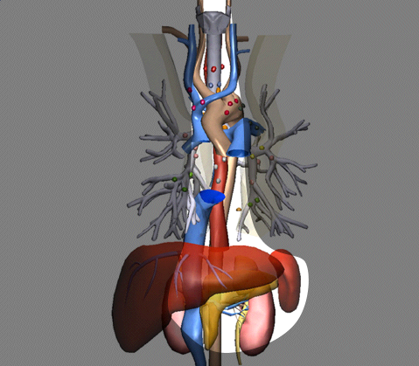
EUS-FNA
Único método que alcança (8-9)
Não alcança:
Hilar
Paratraqueal D
Pré-traqueal
Especificidade (83 a 100%)
sensibilidade (81-97%)
Ann. Surg. 2003; 238: 180-8; Chest. 1990; 98: 586-93;
Endoscopy. 1994; 26: 784-7; Ann. Thorac. Surg. 1996; 61: 1441-5
Chest. 2000; 117: 339-45; Lung Cancer. 2003; 41: 259-67
Am. J. Respir. Crit. Care Med. 2003; 168: 1293-7

Slide 19
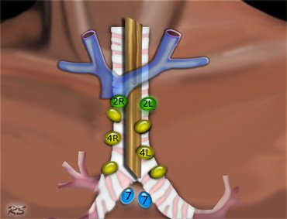
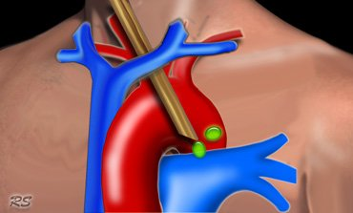
Mediastinoscopia
Pré-traqueal, paratraqueal e mediastinal até estação 7
Cadeias acima de 8 não acessíveis.

Slide 20
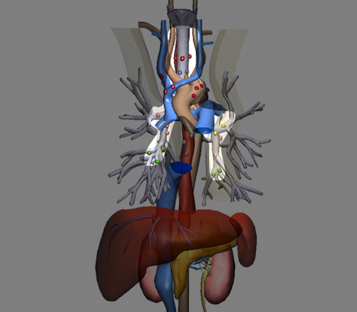
Broncosocpia com TBNA
Acesso a lesões adjacentes aos brônquios
Estações 8 e 9 são inacessíveis

Slide 21
Conventional TBNA
Chest. 1983; 84: 571-6
Chest. 1989; 96: 1228-32
Am. Rev. Respir. Dis. 1986; 134: 146-8
Chest. 2003; 123: 157-66
Chest. 2005; 128: 869-75
Sensibilidade de 14 a 91% (operador-dependente)
Falha na inserção do catéter no interior do linfonodo
Depende do tamanho e da localização do linfonodo
Alta taxa de falso negativo
Notes:
21

Slide 22
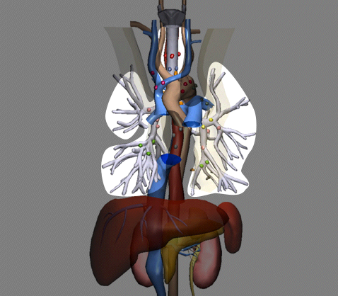
EBUS (MINIPROBE) TBNA
Acesso a lesões adjacentes aos brônquios
Acesso periférico
Estações 5-6 e 8-9 são inacessíveis

Slide 23
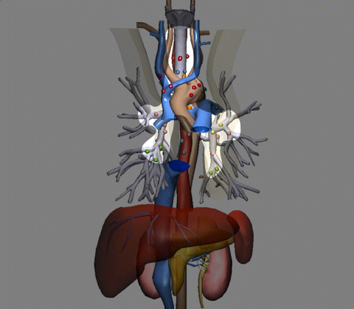
EBUS TBNA (visão US direta)
Acesso a lesões adjacentes aos brônquios
Estações subaórticas (5-6) e paraesofágicas (8-9) são inacessíveis
Alta especificidade (100%) e sensibilidade (90%)

Slide 24
Resultados do EBUS
Retrospectivo:
(jan- 2005 e jun – 2006)
152 pacientes submetidos a EBUS-TBNA com adenopatias intratórácicas ou em estadiamento de câncer
Notes:
24

Slide 26
Estadiamento endoscópico minimamente invasivo de pacientes com suspeita de CA pulmonar
Comparação da acurácia diagnóstica de 3 métodos e suas combinações
  TBNA tradicional
  EBUS-FNA
  EUS-FNA
Notes:
26

Slide 27
Resultados
138 pacientes:
  42 (30%) tinham LN malignos
  EBUS-FNA: mais sensível que TBNA:
    Detecção de 29 (69%) vs 15 (36%) dos LN malignos (P = .003).
  EUS + EBUS:
    sensibilidade: 93% [39/42]
    Valor preditivo negativo: 97% [96/99]
    Ambos maiores que métodos isolados
Notes:
27

Slide 28
EBUS vs TC com LN mediastinais normais
100 pcts com NSCLC com TC sem aumento de LN mediastinais
119 bx (5-10 mm)
Aspirados 2r, 2l, 4r, 4l, 7, 10r, 10l, 11r and 11l
Malignidade em 19 pacientes dos 21 postivos
Sensibilidade de EBUS-TBNA: 92.3%
Especificidade: 100%
VPN: 96.3%
Notes:
28

Slide 29
EBUS e Estadiamento
 | Sensibilidade | Especificidade | Acurácia Diagnósitca
TC | 76.9% | 55.3% | 60.8%
PET | 80% | 70.1% | 72.5%
EBUS-TBNA | 92.3% | 100% | 98%
Notes:
29

Slide 30
Estadiamento de CA pulmonar
ACCP estadiamento mediastinal
  2002: Revisão em 2006
Principais recomendações
  Infiltrado mediastinal extenso
    Estadiamento invasivo não é necessário 2C
  Discreto aumento de LN mediastinal sem metástase
    Estadiamento por TC ou PET não é suficiente
    Necessário confirmação invasiva 1B
  Alargamento mediastinal por aumento ganglionar
    Técnicas de punção negativas
    Confirmar com mediastinoscopia (indeoendente da imagem) 1C
Notes:
30

Slide 31
Estadiamento de CA pulmonar
  Tumor central ou N1
    Necessário estadiamento invasivo (mediastinoscopia)
    EBUS é uma alternativa 1C
    Tumor periférico, Estadio I, PET + em mediastino e sem metástases
    EBUS-TBNA é uma alternativa
    Confirmar resultados negativos por mediastinoscopia 1C
Notes:
31

Slide 32
EBUS e mediastinoscopia
EBUS-TBNA
  502 pacients
  572 LN
    LN (2L, 2R, 3, 4R, 4L, 7, 10R, 10L, 11R e 11L)
    Diâmetro médio 1.6 (0,8 - 4.3)
    535 resultaram em diagnóstico (94%)
  Mediastinoscopia realizada para confirmar biópsia
    Sensibilidade 94%
    Especificidade 100%
    VPP 100%
  Sem relato de complicações
Notes:
Probably the largest study to date.
32

Slide 33
Conclusão
EBUS – TBNA
Seguro
Acurado
Minimamente invasivo
Ambulatorial (sedação)
Permite o diagnóstico de linfoadenomegalias benignas
Notes:
mamografia

